Slide 1

ỦY BAN NHÂN DÂN QUẬN TÂN BÌNH
TRƯỜNG TIỂU HỌC CHI LĂNG
TẬP HUẤN LẠI SÁCH GIÁO KHOA LỚP 5
BỘ SÁCH CHÂN TRỜI SÁNG TẠO
MÔN CÔNG NGHỆ
Tân Bình, ngày 6 tháng 8 năm 2024
Giáo viên báo cáo: Bùi Thị Ngọc Sang

Slide 2

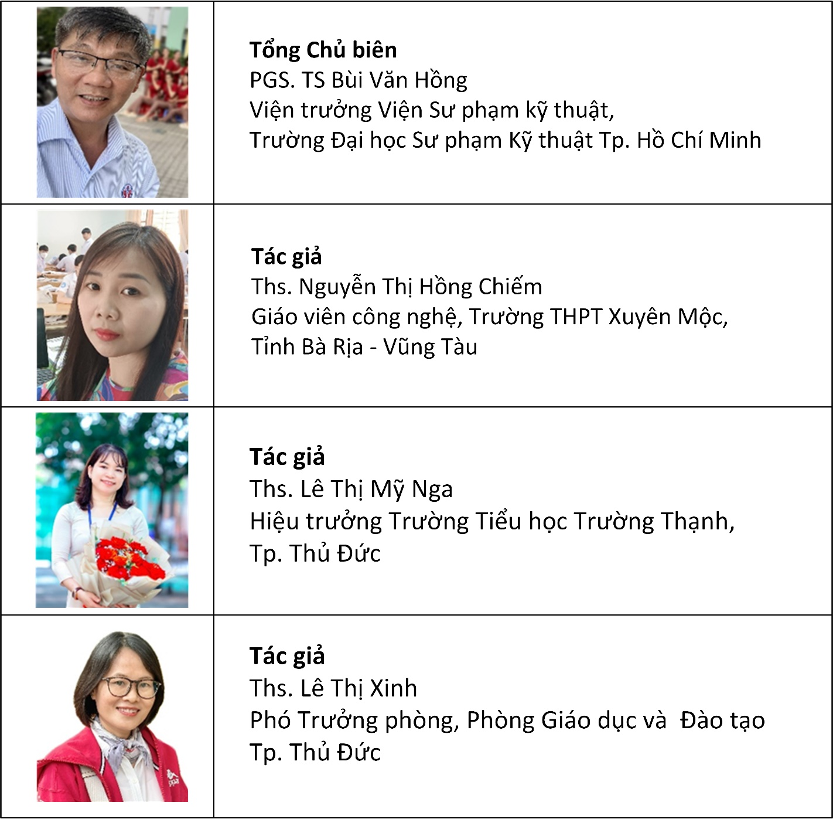

NHÓM TÁC GIẢ

Slide 3
NỘI DUNG BÁO CÁO:
Phần 1: Giới thiệu chung
Phần 2: Phương pháp dạy học
Phần 3: Kiểm tra đánh giá
Phần 4: Kế hoạch bài dạy

Slide 4
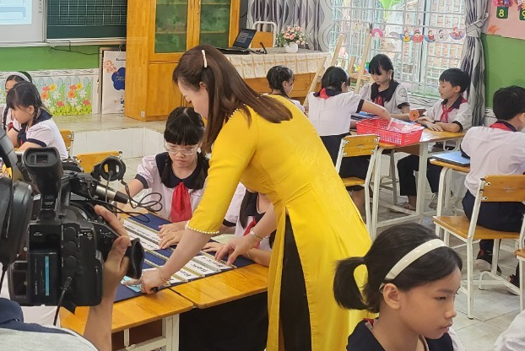
Phần 1
GIỚI THIỆU CHUNG

Slide 5
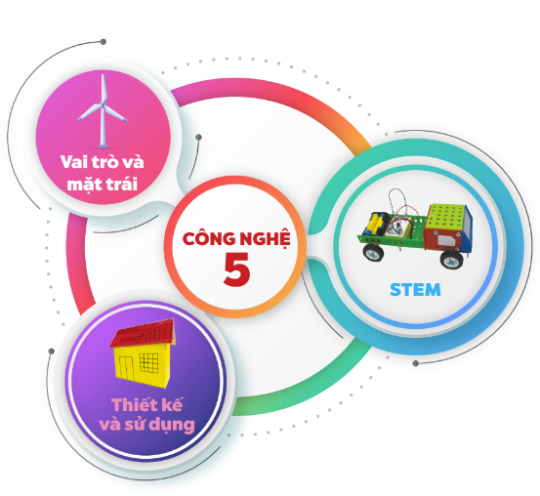
1. ĐIỂM MỚI CỦA CHƯƠNG TRÌNH
Chú trọng giáo dục vai trò và mặt trái của sản phẩm công nghệ trong đời sống.
Rèn luyện, phát triển năng lực thiết kế và sử dụng sản phẩm công nghệ.
Tiếp cận giáo dục STEM

Slide 6
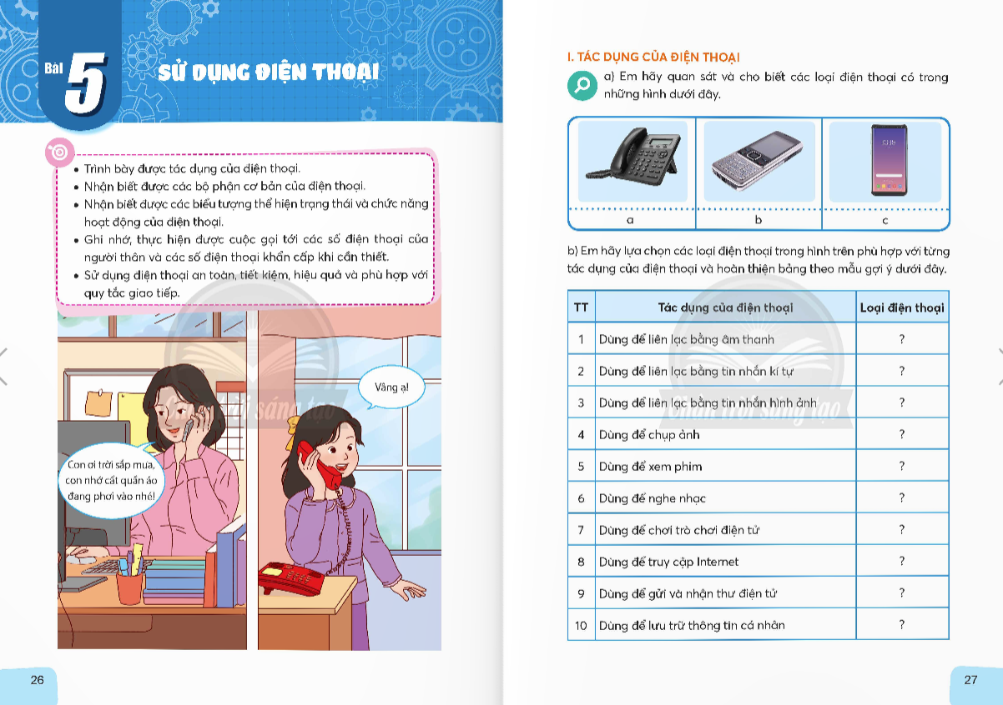
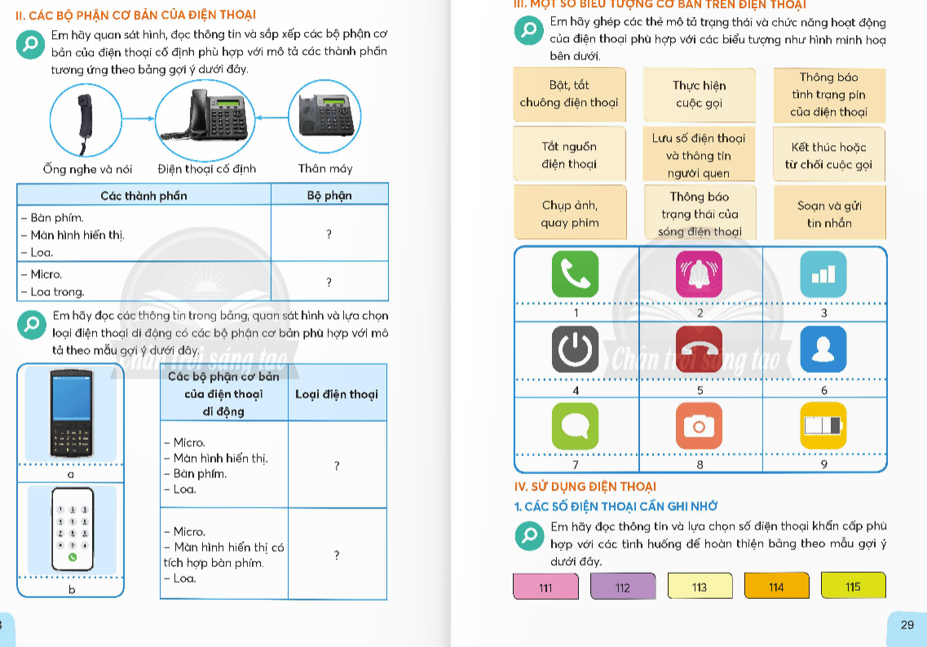
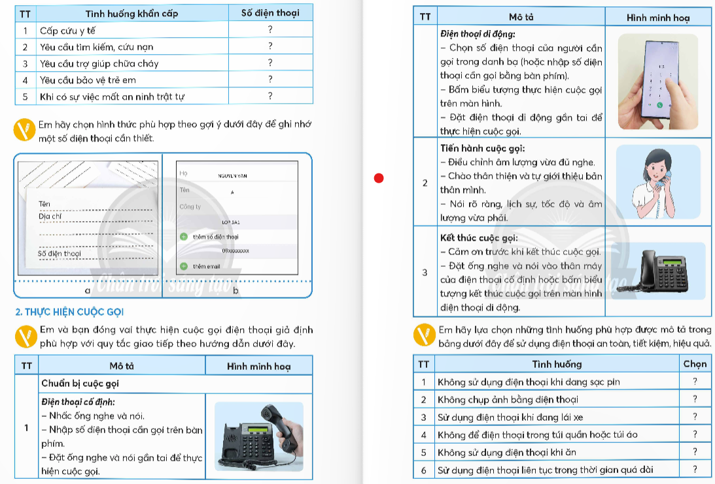
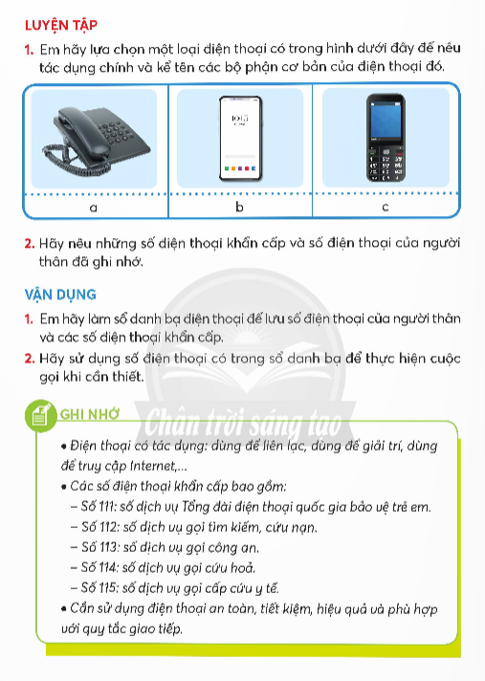

Slide 7
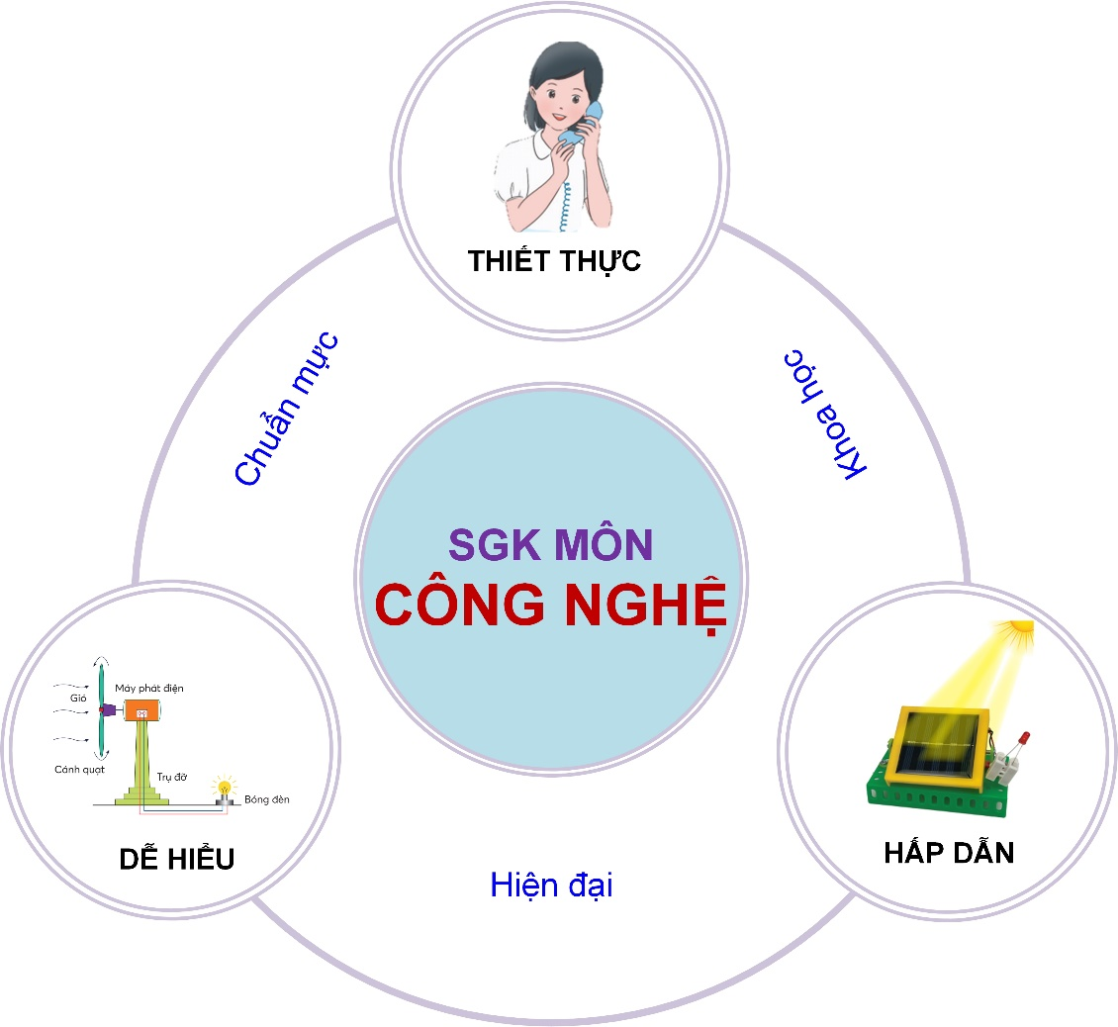
2. QUAN ĐIỂM BIÊN SOẠN SGK
Đảm bảo phát triển phẩm chất chủ yếu, năng lực chung và năng lực công nghệ cho học sinh.
Chú trọng phát triển năng lực giao tiếp, hợp tác; giải quyết vấn đề, sáng tạo.
Vận dụng tiếp cận giáo dục STEM trong thiết kế dạy học và phát triển năng lực học sinh

Slide 8
YÊU CẦU CẦN ĐẠT
1. Yêu cầu cần đạt về phẩm chất chủ yếu và năng lực chung Môn Công nghệ góp phần hình thành và phát triển ở học sinh các phẩm chất chủ yếu và năng lực chung theo các mức độ phù hợp với môn học, cấp học đã được quy định tại Chương trình tổng thể.
2. Yêu cầu cần đạt về năng lực đặc thù Môn Công nghệ hình thành và phát triển ở học sinh năng lực công nghệ, bao gồm các thành phần: Nhận thức công nghệ, Giao tiếp công nghệ, Sử dụng công nghệ, Đánh giá công nghệ, Thiết kế kĩ thuật.

Slide 9
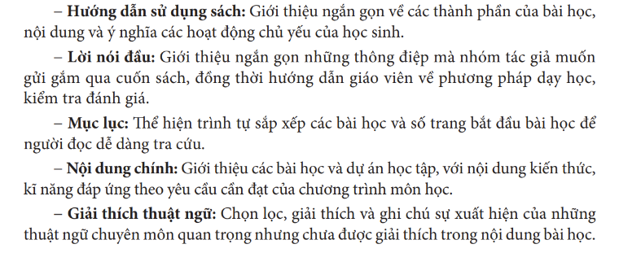
SGK Công nghệ 5 được cấu trúc gồm các nội dung chính sau:

Slide 10
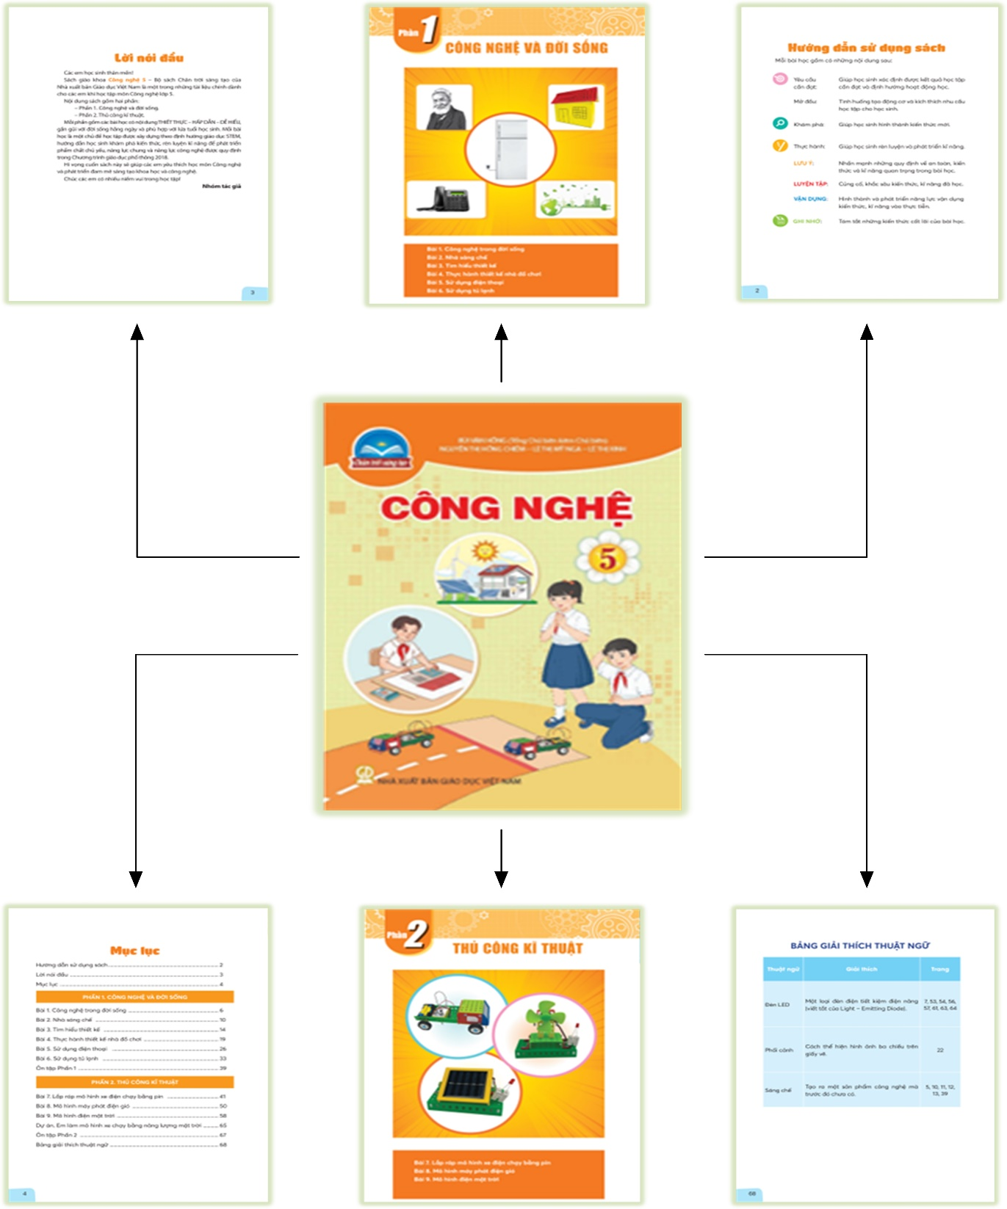

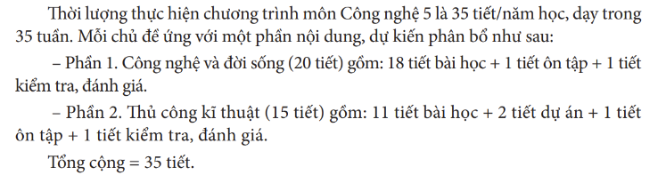
Phần 1: Công nghệ và đời sống
- 06 bài học
- 01 bài ôn tập
Phần 2: Thủ công kỹ thuật
- 03 bài học
- 01 dự án
- 01 bài ôn tập

Slide 11
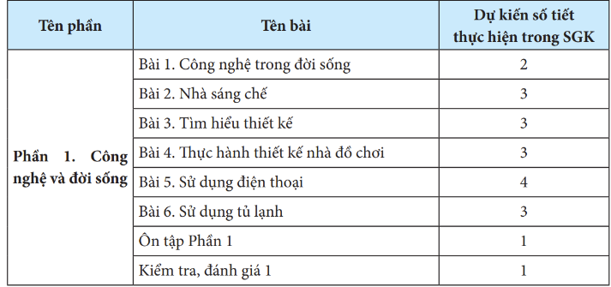
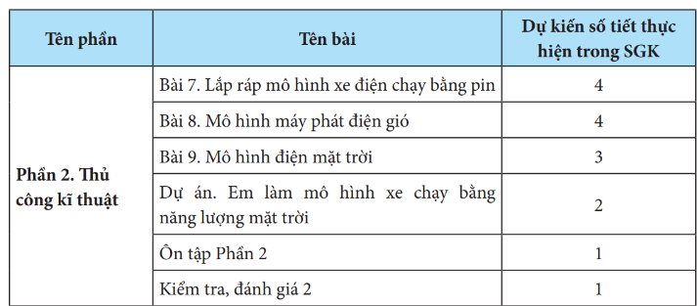
Dự kiến PPCT

Slide 12
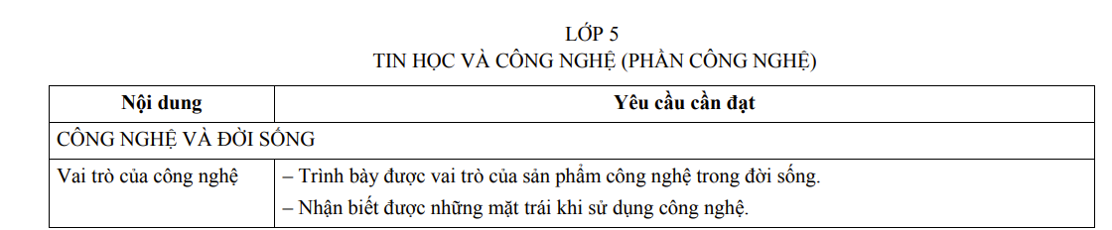
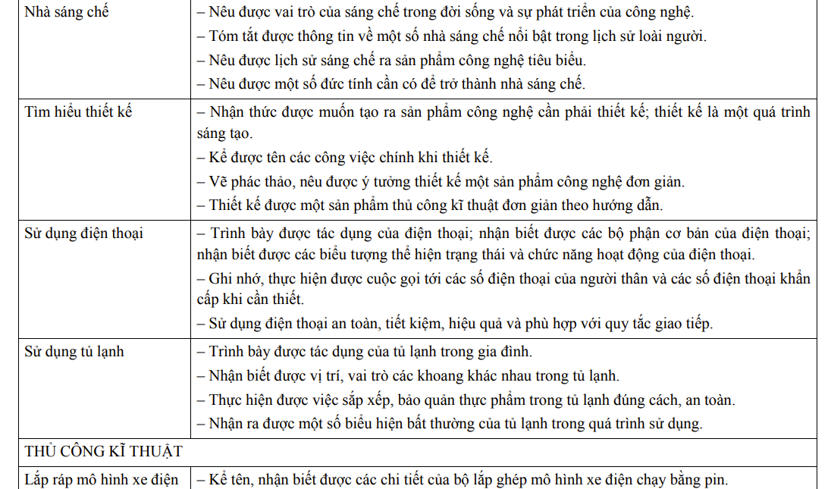
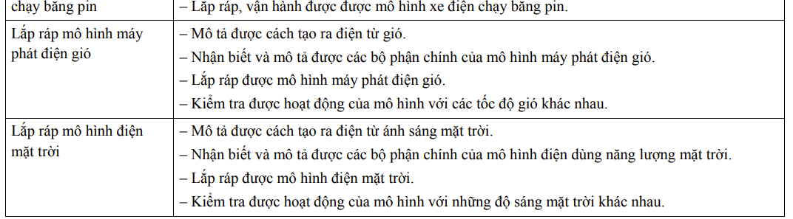

Slide 13
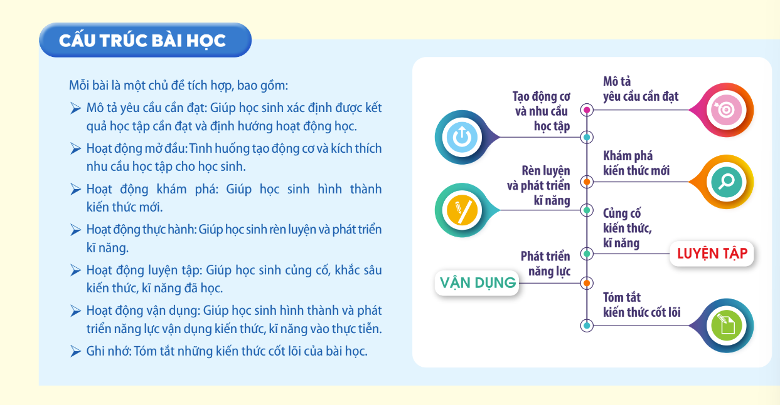
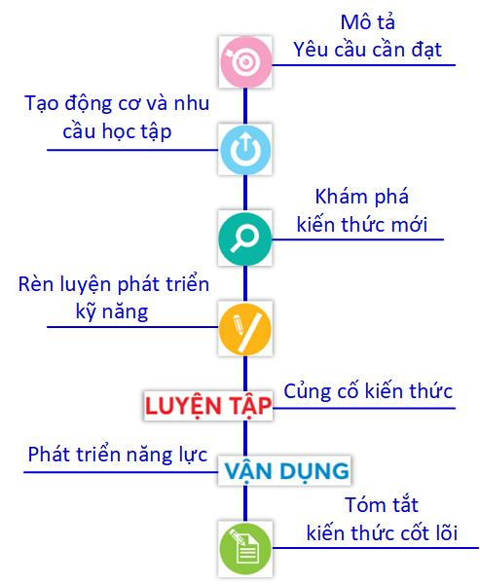
4.
4. CẤU TRÚC BÀI

Slide 14
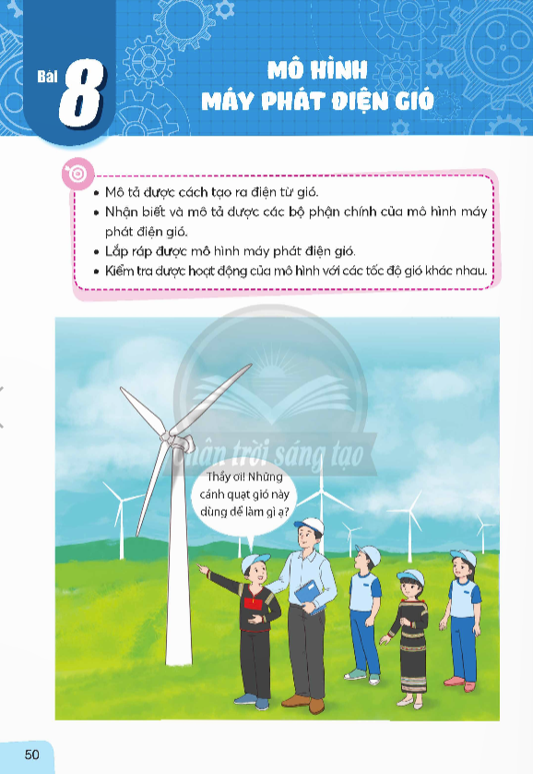
4. CẤU TRÚC BÀI
Yêu cầu cần đạt
Hoạt động mở đầu

Slide 15
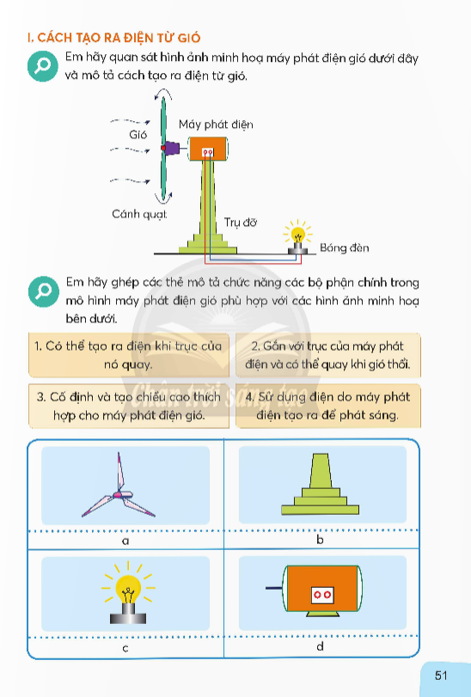
4. CẤU TRÚC BÀI
Hoạt động khám phá

Slide 16
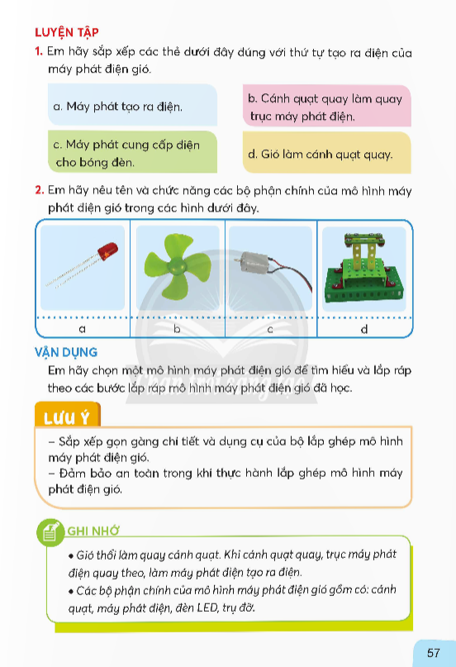
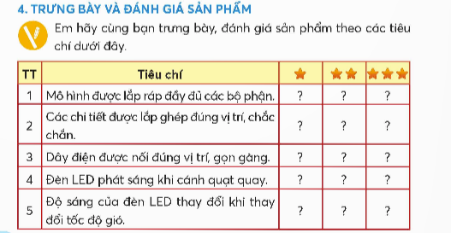
Củng cố KT, KN
4. CẤU TRÚC BÀI
Hoạt động thực hành
Phát triển NL
Tóm tắt kiến thức cốt lõi

Slide 17
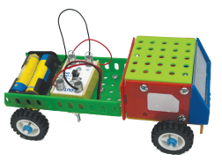
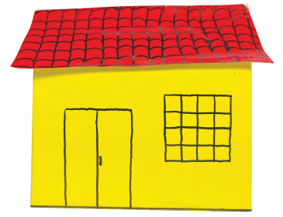

5. ĐIỂM NỔI BẬT CỦA SÁCH

Slide 18
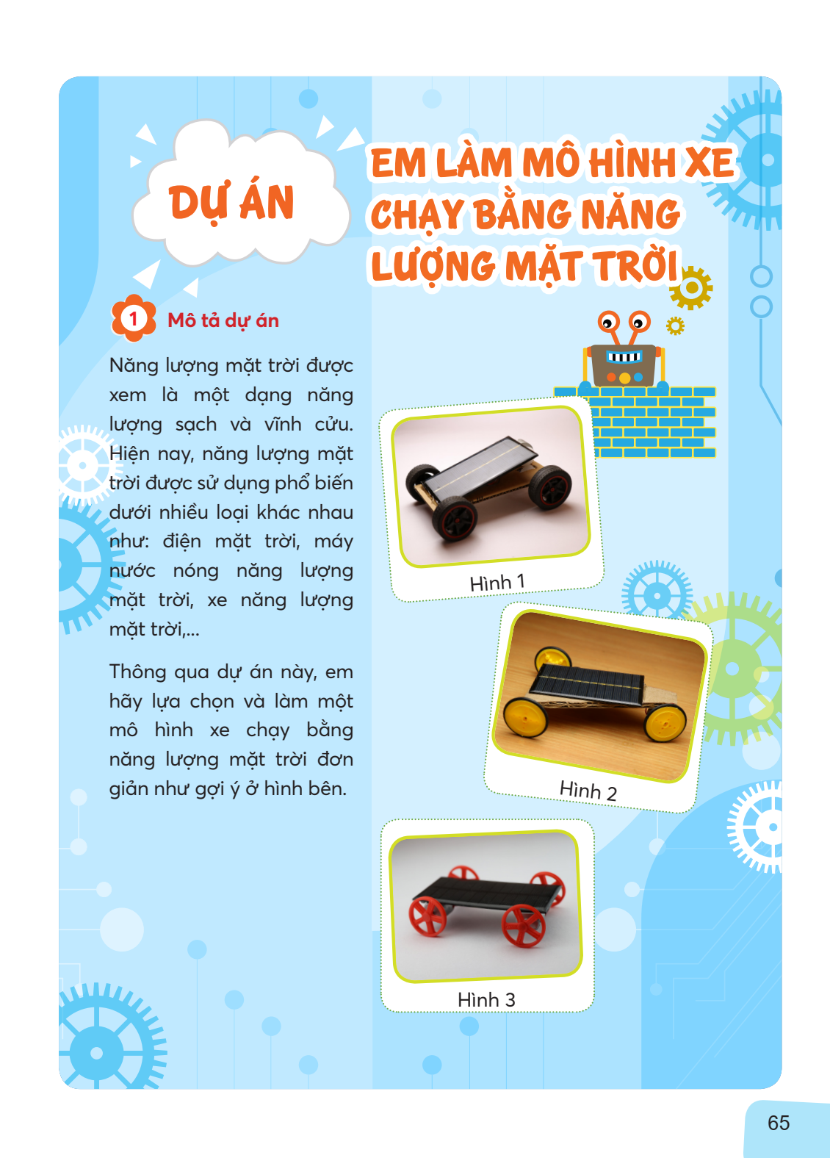
5.1. Phát triển năng lực học sinh theo tiếp cận giáo dục STEM:
Bài học cấu trúc theo chủ đề tích hợp và dự án học tập.
Bắt đầu bài học từ một vấn đề thực tiễn.
Vấn đề được giải quyết qua hoạt động trải nghiệm.
Kết quả học tập được thể hiện thông qua sản phẩm của hoạt động trải nghiệm.
Đánh giá năng lực học sinh qua quá trình và sản phẩm.

Slide 19
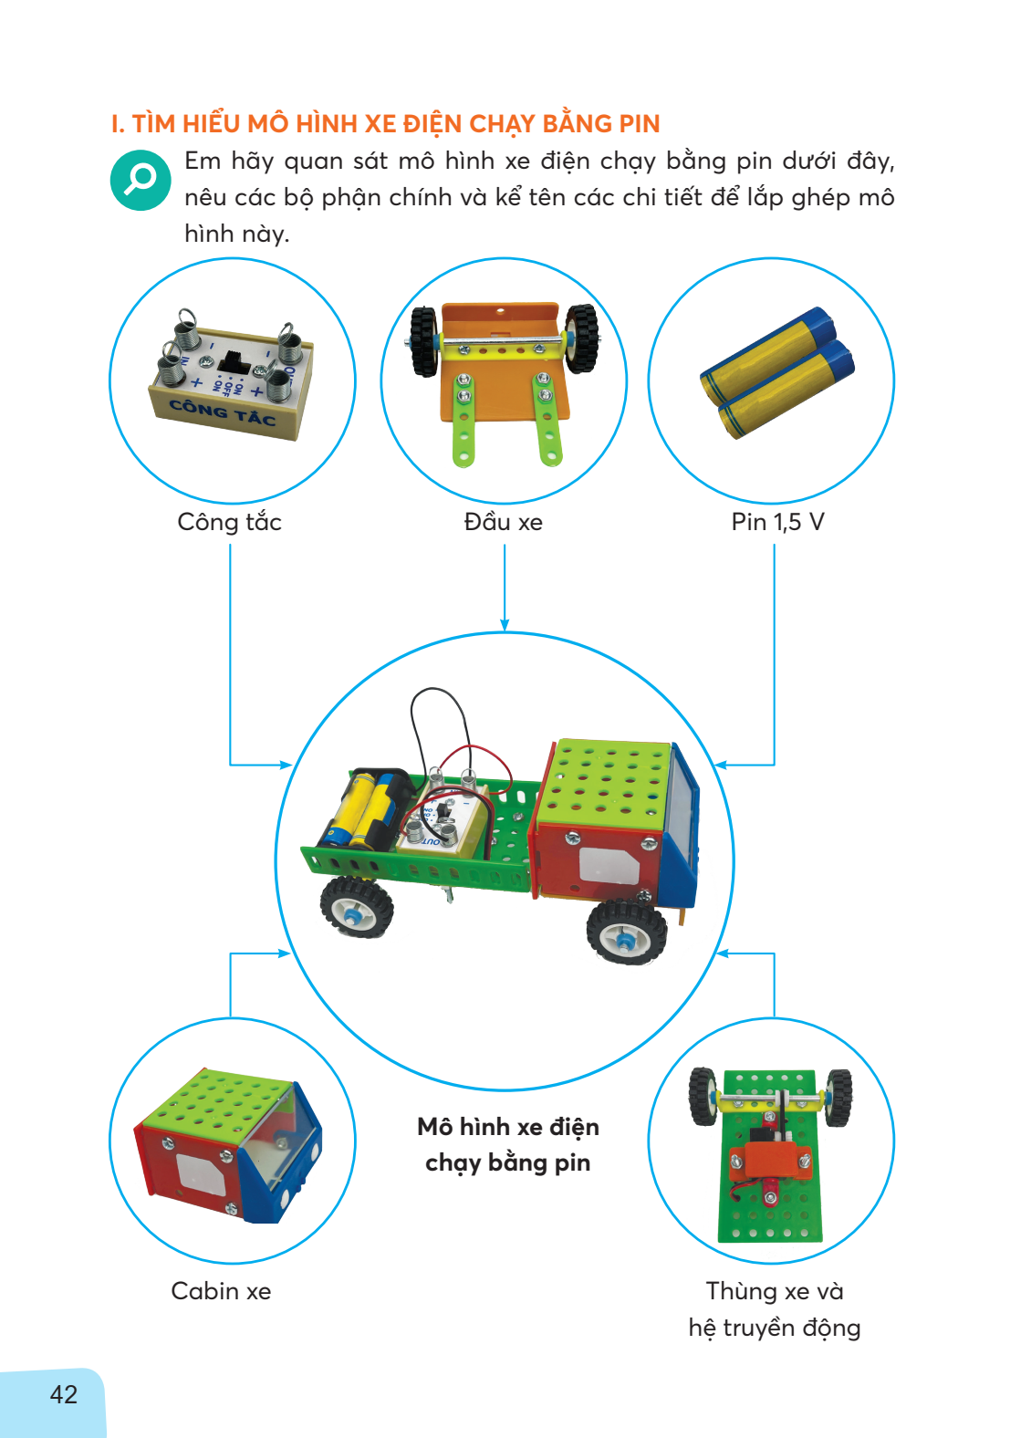
5.2. Chú trọng bản chất kỹ thuật và công nghệ:
Cấu trúc, đặc điểm, ứng dụng của sản phẩm công nghệ được chú trọng.
Các bước thực hành phù hợp quy trình sản xuất, chế tạo, vận hành sản phẩm công nghệ.
Dụng cụ, vật liệu làm ra sản phẩm phù hợp thực tế.

Slide 20
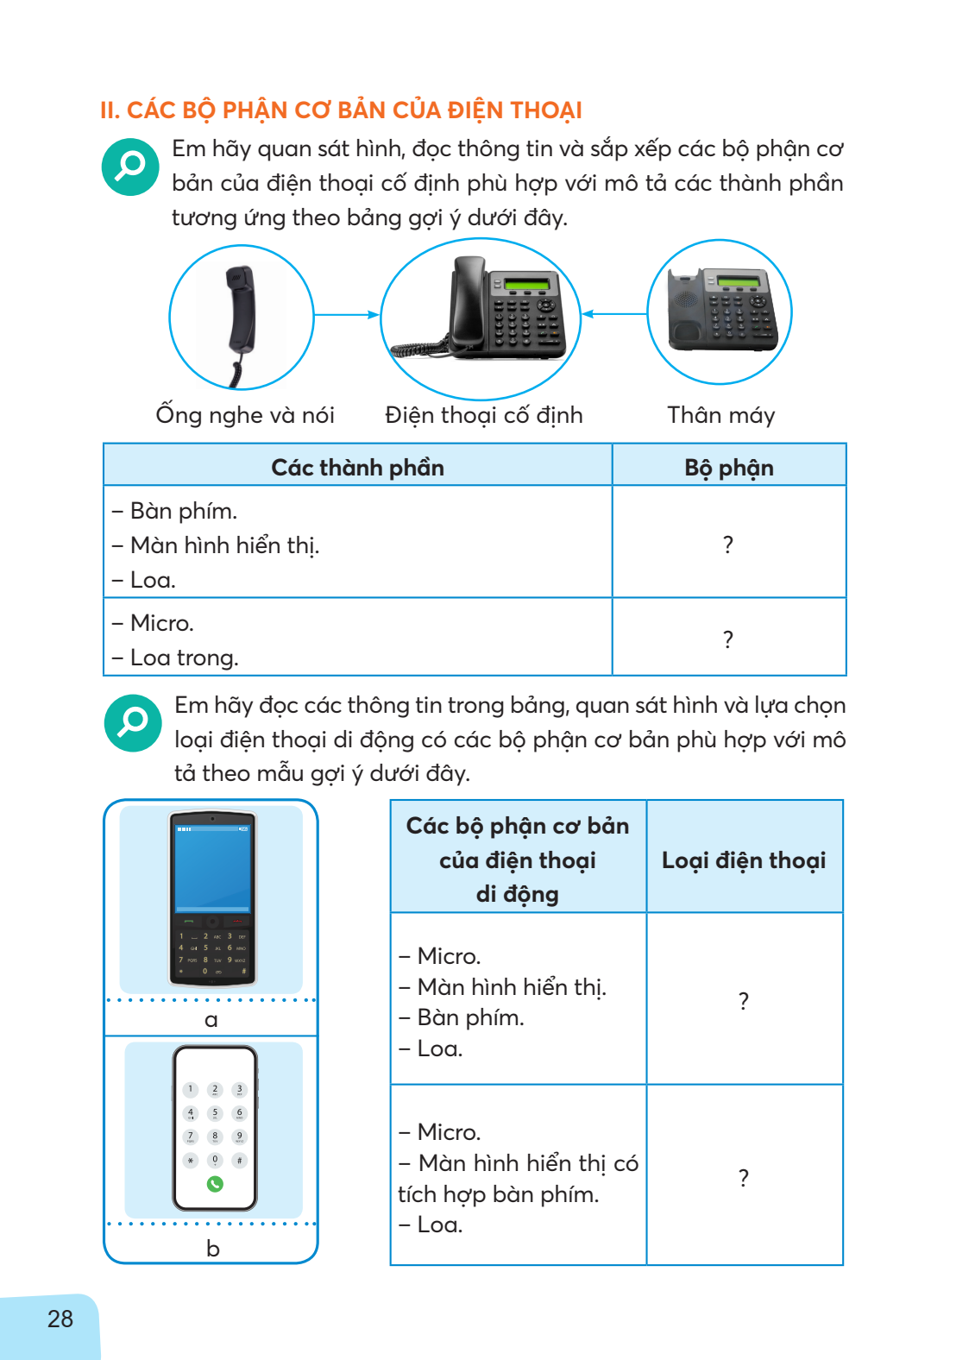
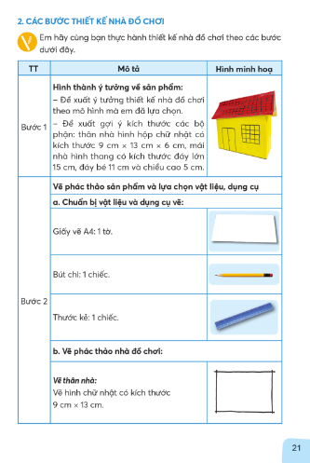
5.3. Giáo viên dễ dạy, học sinh dễ học:
Kiến thức phổ thông, cốt lõi.
Sản phẩm công nghệ thiết thực, gần gũi với đời sống, phù hợp điều kiện dạy học.
Các bước thực hành minh họa rõ ràng, dễ thực hiện.
Linh hoạt trong dạy và học.

Slide 21
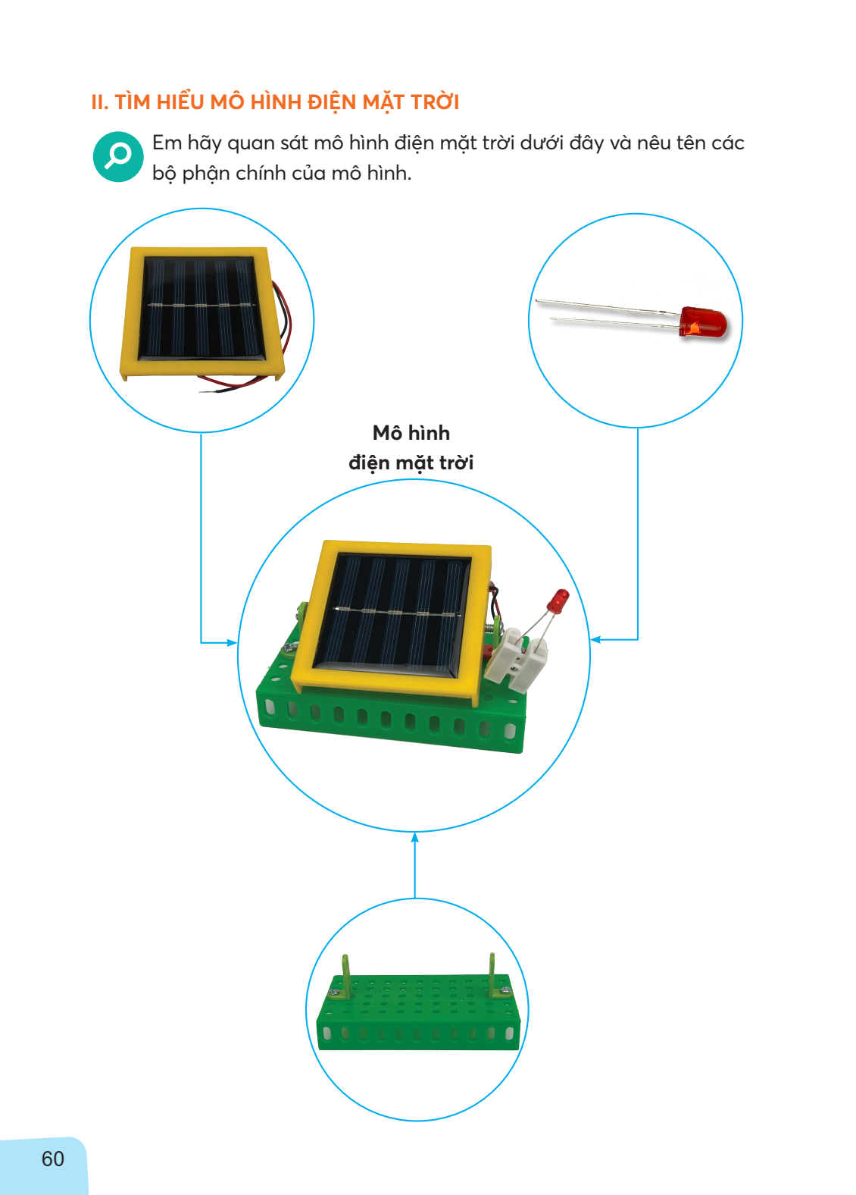
5.4. Tích hợp giáo dục môi trường trong bài học:
Giáo dục ý thức xây dựng môi trường xanh thông qua sử dụng công nghệ
Hướng dẫn sử dụng vật liệu thân thiện môi trường
Giáo dục phát triển năng lượng xanh, năng lượng tái tạo

Slide 22
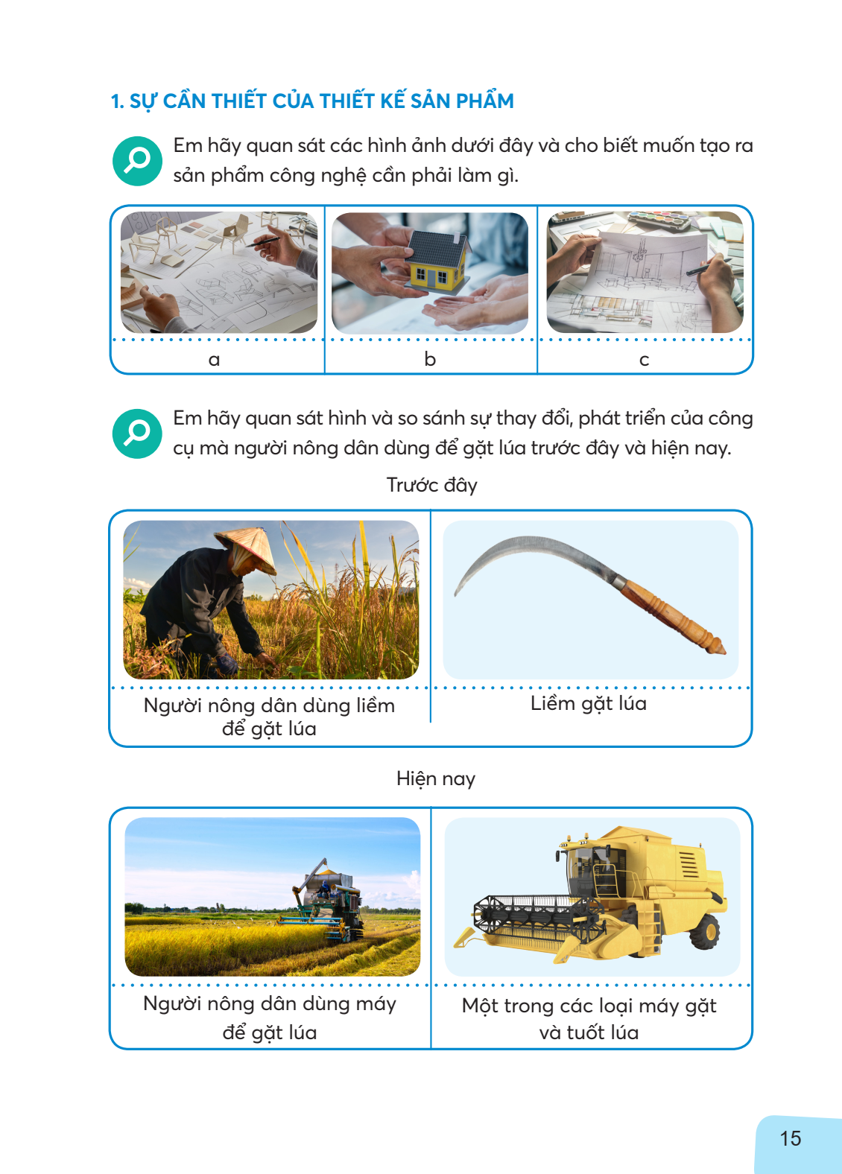
5.5. Phù hợp đặc điểm nhận thức học sinh:
Kiến thức THIẾT THỰC – HẤN DẪN – ĐỄ HIỂU
Kết hợp hài hoà, cân đối giữa kênh hình và kênh chữ.
Đảm bảo tính khoa học, chuẩn mực, hiện đại.
Hình ảnh sinh động, câu từ trong sáng.

Slide 23
6. KẾT LUẬN
Chuẩn mực, khoa học, hiện đại
Dễ dạy, dễ học
SGK Công nghệ 5
Thiết thực – Hấp dẫn – Dễ hiểu
Phát triển phẩm chất, năng lực theo tiếp cận STEM
Tích hợp giáo dục môi trường
Chú trọng bản chất kỹ thuật và công nghệ
Phù hợp đặc điểm nhận thức học sinh
Phát triển phẩm chất chủ yếu, năng lực chung và năng lực công nghệ

Slide 24
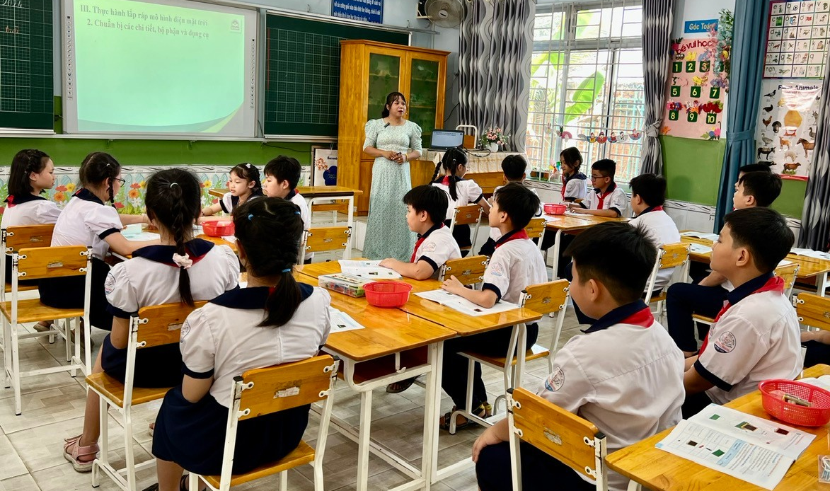
Phần 2
PHƯƠNG PHÁP DẠY HỌC

Slide 25
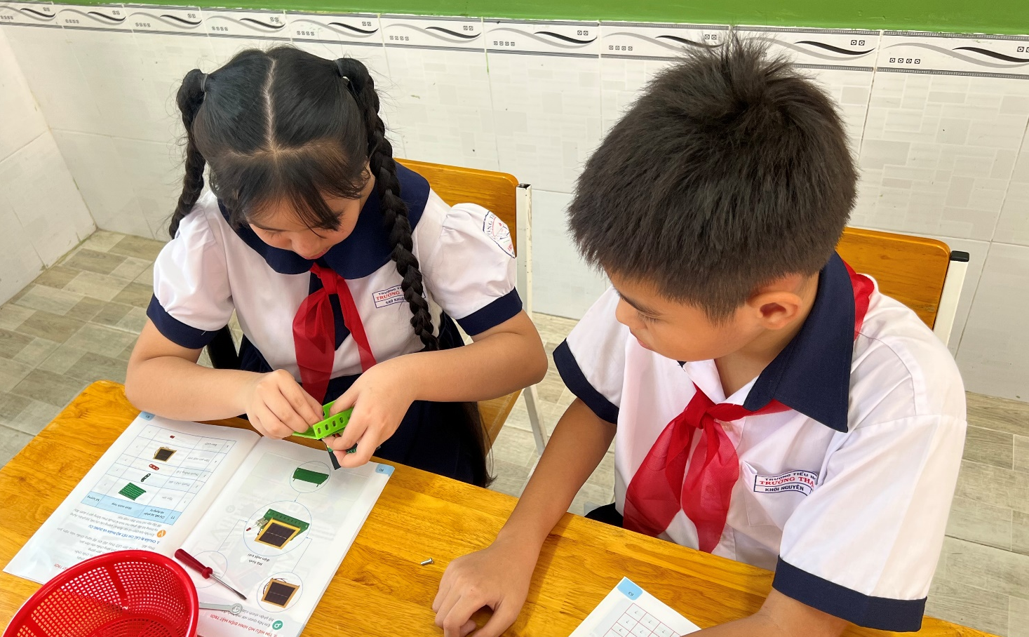
1. ĐỊNH HƯỚNG SỬ DỤNG PPDH
a. Quan điểm dạy học
Lấy người học làm trung tâm
Phát triển phẩm chất và năng lực cho học sinh

Slide 26
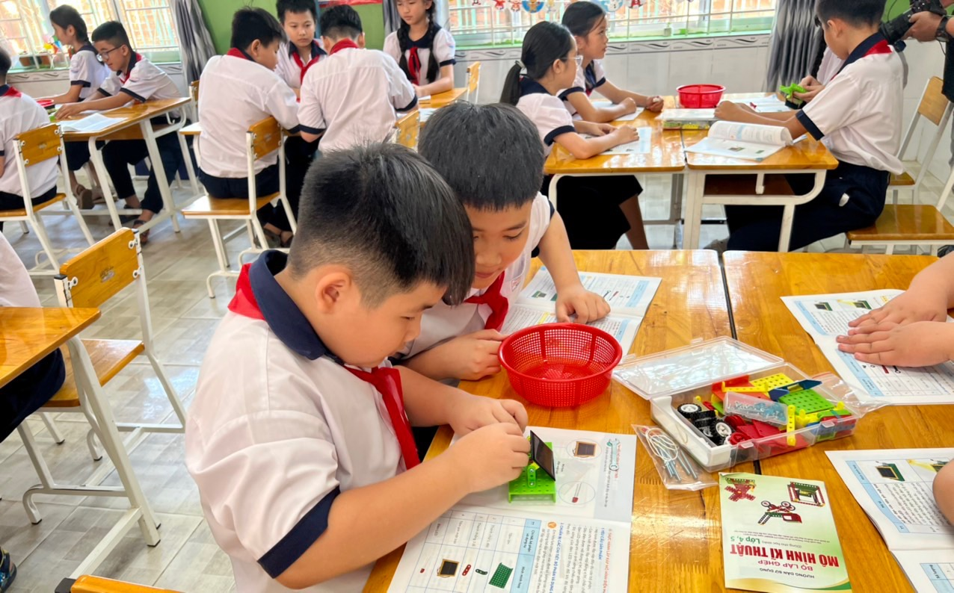
1. ĐỊNH HƯỚNG SỬ DỤNG PPDH
b. Phương pháp dạy học chủ đạo
Học trải nghiệm
Học qua thực hành tích cực
Dạy học giải quyết vấn đề
Dạy học dự án

Slide 27
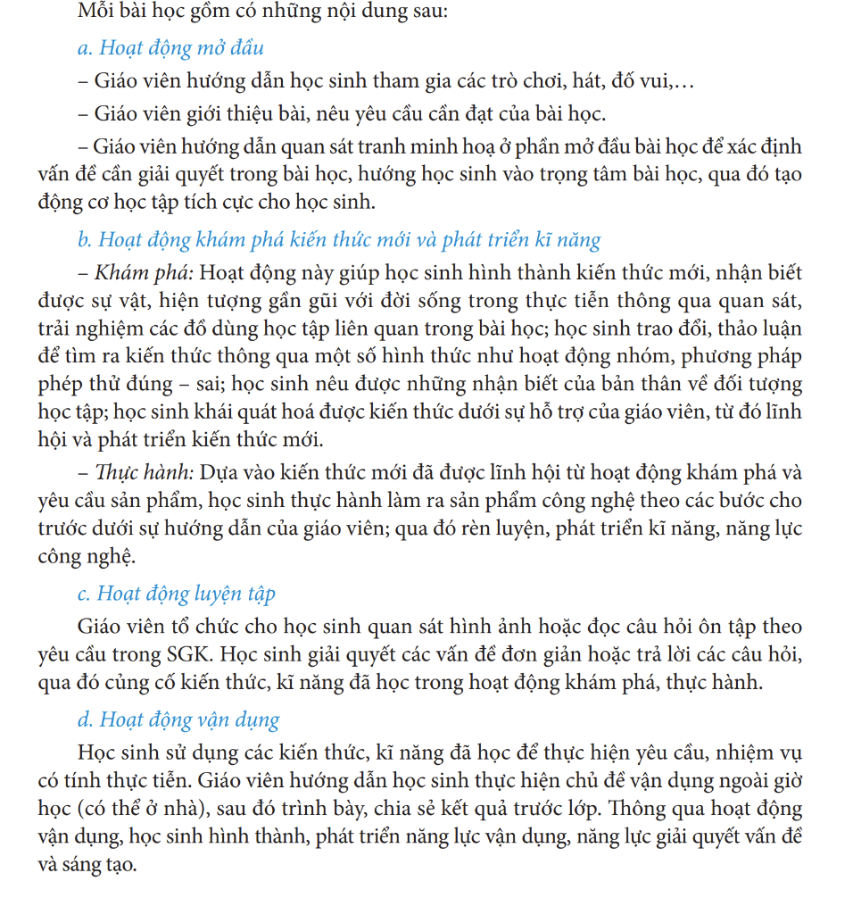
Gợi ý hình thức tổ chức
các hoạt động học ở
mỗi bài học

Slide 28
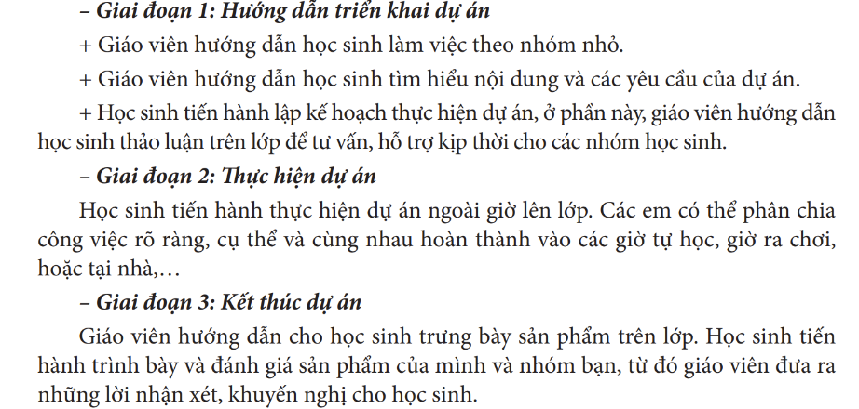
GỢI Ý TỔ CHỨC DỰ ÁN HỌC TẬP

Slide 29
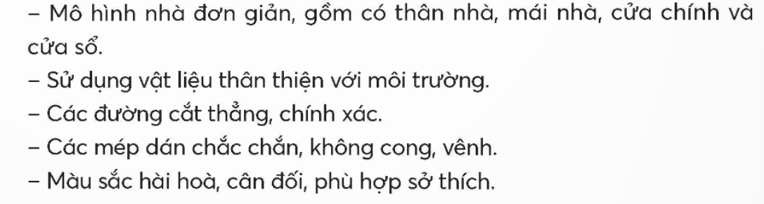
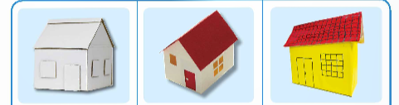
Thực hành làm
mô hình nhà đồ chơi
Yêu cầu sản phẩm:

Slide 30
Trưng bày
mô hình nhà đồ chơi

Slide 31
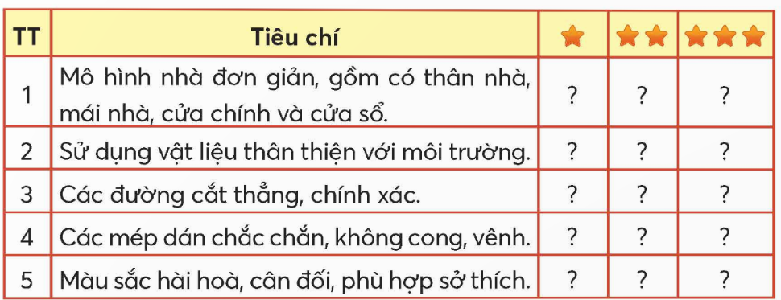
Trưng bày và đánh giá sản phẩm:

Slide 32
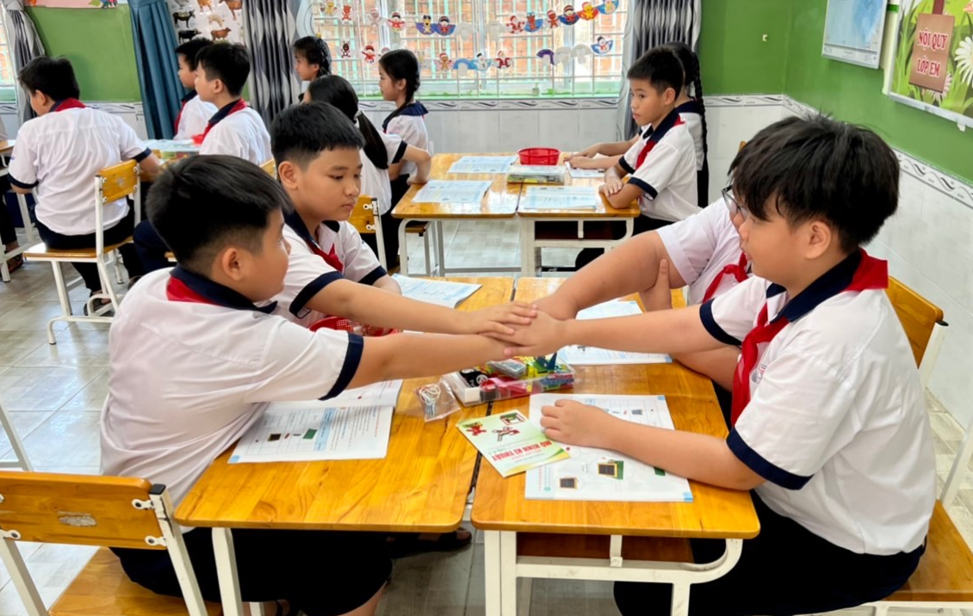
Phần 3
KIỂM TRA ĐÁNH GIÁ
Đánh giá theo thông tư Số: 27/2020/TT-BGDĐT

Slide 33
Kiểm tra, đánh giá theo hướng tiếp cận phẩm chất, năng lực
Một số đặc trưng của đánh giá năng lực, phẩm chất trong dạy học môn Công nghệ:
– Quan tâm đánh giá phẩm chất của học sinh, chú trọng đến năng lực cá nhân,
khuyến khích học sinh thể hiện cá tính và năng lực bản thân. Các phẩm chất yêu
nước, nhân ái, chăm chỉ, trung thực và trách nhiệm của học sinh được đánh giá chủ
yếu bằng phương pháp định tính, thông qua quan sát, ghi chép, nhận xét về hành vi,
cách ứng xử, các biểu hiện về thái độ, tình cảm của học sinh khi tham gia các hoạt
động học tập của bài học.
– Đa dạng hóa các hình thức và công cụ đánh giá học sinh: đánh giá qua lời nói,
trả lời câu hỏi; đánh giá qua phiếu bài tập; đánh giá các sản phẩm quan sát, thực hành
của nhóm, cá nhân; đánh giá qua việc quan sát học sinh tham gia các hoạt động;
đánh giá qua sự phản hồi của các lực lượng giáo dục,...
– Kết hợp đánh giá quá trình làm việc cá nhân với đánh giá sự hợp tác, làm việc
nhóm, tập thể của học sinh.

Slide 34
– Không chỉ quan tâm đến kết quả của hoạt động mà còn chú trọng đến quá trình
tạo ra sản phẩm, coi trọng ý tưởng sáng tạo, tinh thần làm việc trong suốt quá trình tạo ra sản phẩm học tập. Kết hợp giữa đánh giá thường xuyên với đánh giá định kì sau từng chủ đề nhằm điều chỉnh quá trình dạy học sao cho phù hợp với năng lực của học sinh.
– Trọng tâm đánh giá môn học nhấn mạnh đến đánh giá năng lực của người học.
– Khuyến khích tự đánh giá, đánh giá chéo cá nhân và các nhóm học sinh ở
những thời điểm khác nhau trong quá trình dạy học. Đặc biệt là đánh giá cuối hoạt động hình thành, phát triển năng lực nhận thức công nghệ và cuối hoạt động hình thành, phát triển năng lực vận dụng kiến thức, kĩ năng đã học.

Slide 35
Một số gợi ý, ví dụ minh hoạ về đổi mới hình thức và phương pháp kiểm tra,
đánh giá các nhóm năng lực chung
– Năng lực tự chủ và tự học: Được đánh giá chủ yếu thông qua việc quan sát hành
động, những việc làm của học sinh trong quá trình học tập như: quá trình học sinh tự
tìm kiếm, chuẩn bị, lựa chọn tài liệu, phương tiện học tập trước giờ học môn Công nghệ 5
ở trên lớp; quá trình tự giác tham gia và thực hiện các hoạt động học tập cá nhân trong
giờ học ở trên lớp,...
– Năng lực giao tiếp và hợp tác: Đánh giá thông qua quan sát hoạt động học tập
nhóm của người học, khả năng phân công, phối hợp giữa các học sinh để hoàn thành
nhiệm vụ học tập của môn Công nghệ 5 được tổ chức ở trong và ngoài lớp học.
– Năng lực giải quyết vấn đề và sáng tạo: Đánh giá thông qua việc học sinh đề xuất
và đưa ra các phương án trả lời cho các câu hỏi, bài tập xử lí tình huống, vận dụng
kiến thức, kĩ năng của bài học môn Công nghệ 5 để giải quyết các vấn đề thường gặp
trong cuộc sống hằng ngày. đánh giá năng lực trong môn Công nghệ 5

Slide 36
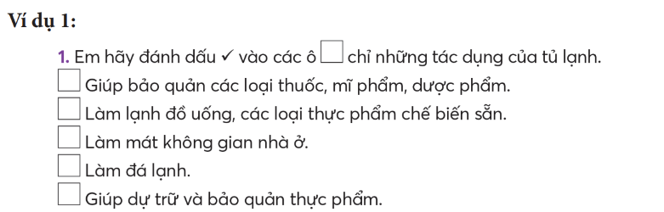
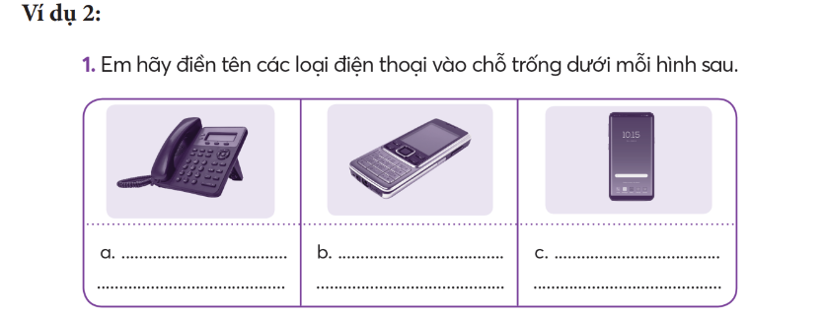
Đánh giá năng lực công nghệ
Căn cứ vào những biểu hiện cụ thể của năng lực công nghệ trong môn Công nghệ 5, giáo viên có thể thiết kế các câu hỏi, các bài tập để đánh giá năng lực khoa học của học sinh.
– Năng lực nhận thức công nghệ: Có thể đánh giá thông qua việc yêu cầu học sinh
nêu, mô tả, trình bày được một số sự vật, hiện tượng xung quanh; so sánh, lựa chọn
và phân loại được các sự vật, hiện tượng đơn giản trong môn Công nghệ 5 theo một số tiêu chí.

Slide 37
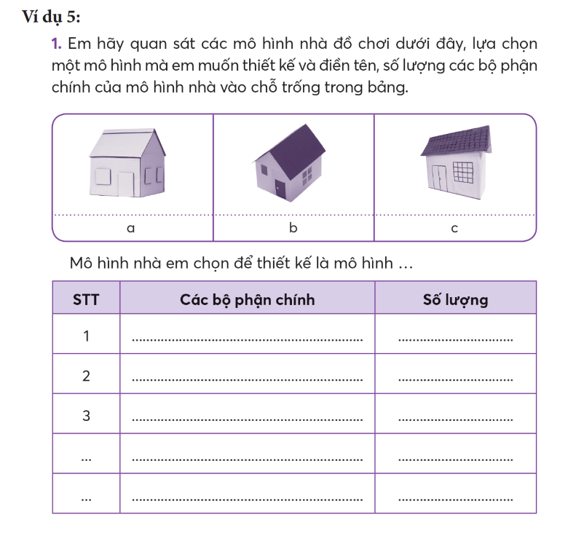
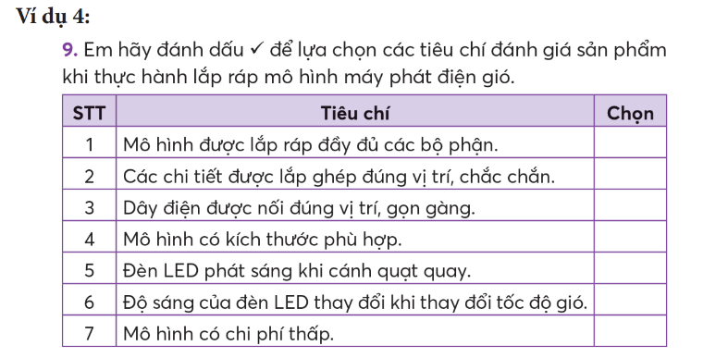
– Năng lực đánh giá, sử dụng, giao tiếp công nghệ và thiết kế kĩ thuật: Có thể đánh giá thông qua việc học sinh giải thích, phân tích một số tình huống có liên quan đến bài học; nhận xét, đánh giá cách ứng xử của mọi người xung quanh về sản phẩm công nghệ; nêu và thực hiện được cách ứng xử phù hợp trong một số tình huống và chia sẻ với mọi người xung quanh cùng thực hiện trong việc sử dụng sản phẩm công nghệ; làm được một số sản phẩm công nghệ theo quy trình các bước cho trước, biết vận dụng sáng tạo làm ra sản phẩm mới

Slide 38
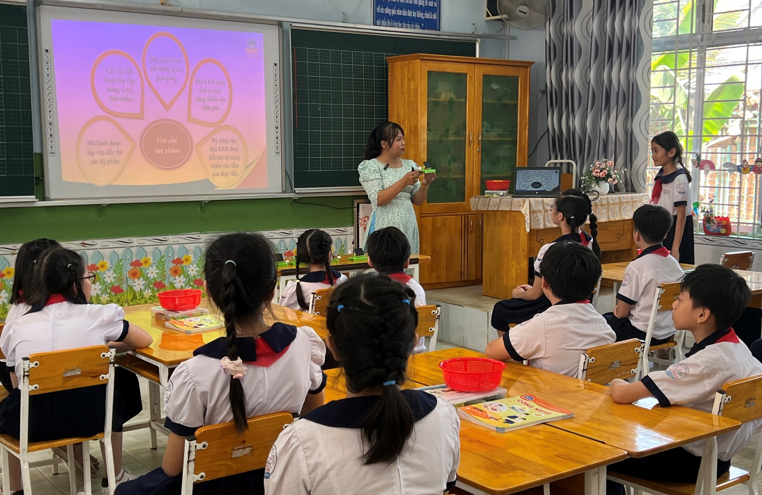
Phần 4
KẾ HOẠCH BÀI DẠY

Slide 39
– Các bài học trong SGK môn Công nghệ 5 có thể quy về ba dạng sau:
(1) Dạng bài tích hợp theo chủ đề.
(2) Dự án học tập.
(3) Dạng bài ôn tập chương.
– Mỗi dạng bài có một cách thức tổ chức dạy học riêng. Sau đây là hướng dẫn dạy học cho từ dạng bài cụ thể:

Slide 40
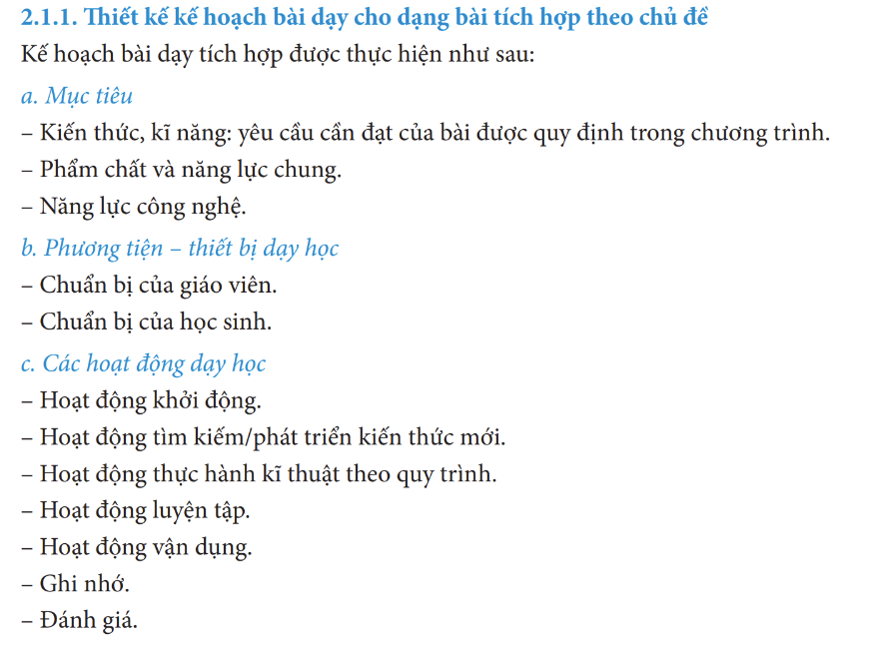

Slide 41
Thiết kế kế hoạch bài dạy cho dạng bài dự án học tập
a. Mục tiêu
– Kiến thức, kĩ năng
– Phẩm chất và năng lực chung.
– Năng lực công nghệ.
b. Phương tiện – thiết bị dạy học
– Chuẩn bị của giáo viên.
– Chuẩn bị của học sinh.
c. Các hoạt động dạy học
– Hoạt động khởi động.
– Thực hiện dự án.
– Đánh giá

Slide 42
Thiết kế kế hoạch bài dạy cho dạng bài ôn tập chương
a. Mục tiêu
– Kiến thức, kĩ năng.
– Phẩm chất và năng lực chung.
b. Phương tiện – thiết bị dạy học
– Chuẩn bị của giáo viên.
– Chuẩn bị của học sinh.
c. Các hoạt động dạy học
– Mục tiêu.
– Hoạt động dạy học:
+ Khởi động.
+ Khám phá.
+ Kết luận.
– Đánh giá

Slide 43


TÀI LIỆU HỖ TRỢ
SGV và SBT
Website:
https://taphuan.nxbgd.vn/#/
https://hanhtrangso.nxbgd.vn/
https://chantroisangtao.vn/

Slide 44
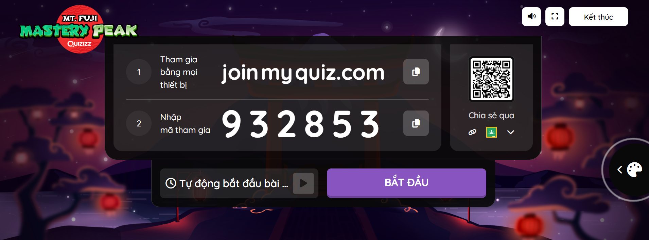

Slide 45


